Slide 1


PHÂN TÍCH VÀ THIẾT KẾ THUẬT TOÁN
CS112.L11.KHTN
DIVIDE AND CONQUER

Slide 2
Thông tin nhóm
Nguyễn Phú Quốc
18520343 - KHTN2018
Trần Trung Anh
18520473 - KHTN2018
Nguyễn Văn Tiến
18521489 - KHTN2018

Slide 3
Nội dung
Giới thiệu phương pháp thiết kế thuật toán: Chia và Trị.
Các bài toán điển hình.
Ưu và nhược điểm của phương pháp.
Khi nào dùng chia và trị
Bài tập
Tài liệu tham khảo

Slide 4
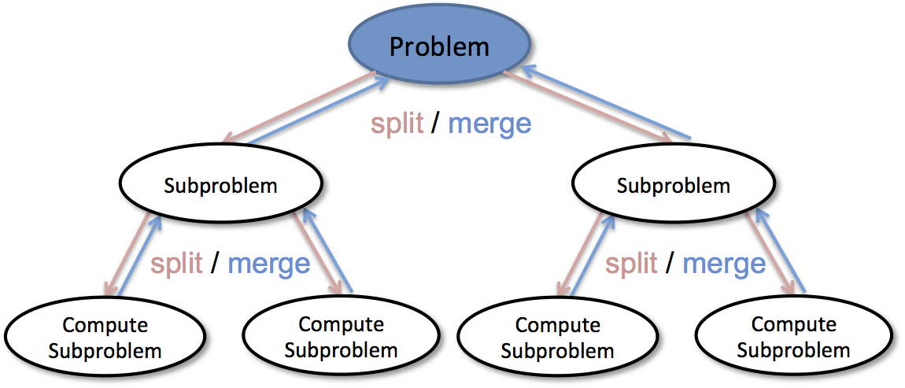
Giới thiệu
Chia để trị là 1 phương pháp áp dụng cho các bài toán có thể giải quyết bằng cách chia nhỏ ra thành các bài toán con từ việc giải quyết các bài toán con này. Sau đó lời giải của các bài toán nhỏ được tổng hợp lại thành lời giải cho bài toán ban đầu.

Slide 5
Giới thiệu
Bước 1: Chia/Tách nhỏ
Bài toán ban đầu sẽ được chia thành các bài toán con cho đến khi không thể chia nhỏ được nữa.
Bước 2: Trị/Giải quyết bài toán con
Tìm phương án để giải quyết cho bài toán con một cách cụ thể.
Bước 3: Kết hợp lời giải lại để suy ra lời giải
Khi đã giải quyết xong các bài toán nhỏ, lặp lại các bước giải quyết đó và kết hợp lại những lời giải để suy ra kết quả cần tìm.

Slide 6
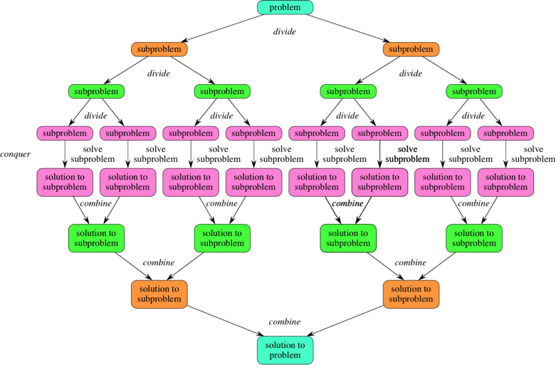
Giới thiệu

Slide 7
2. Các bài toán điển hình
Binary Search
Merge Sort
Closest pair of point
Karatsuba’s algorithm

Slide 8
2. Các bài toán điển hình
Binary Search
Input:
1 dãy số đã được sắp xếp tăng dần hoặc giảm dần.
Số x được cho
Output:
Tìm kiếm số x có trong dãy số hay không?

Slide 9
2. Các bài toán điển hình
Binary Search
Ở mỗi bước, so sánh x với giá trị ở giữa dãy số.
Nếu giá trị trùng khớp thì trả về vị trí giữa đó.
Nếu x nhỏ hơn giá trị ở giữa, lặp lại thuật toán cho bên trái dãy số, ngược lại đệ quy cho bên phải của dãy số.

Slide 10
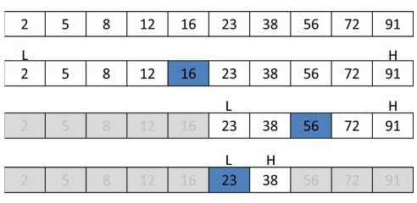
2. Các bài toán điển hình
Binary Search ( x = 23 )
Độ phức tạp là O(log n)

Slide 11
2. Các bài toán điển hình
Merge Sort
Chia mảng cần sắp xếp thành hai nửa.
Tiếp tục lặp lại việc này ở các nửa mảng đã chia cho đến khi không thể chia được nữa.
Sau cùng gộp các nửa đó thành mảng đã sắp xếp.

Slide 12
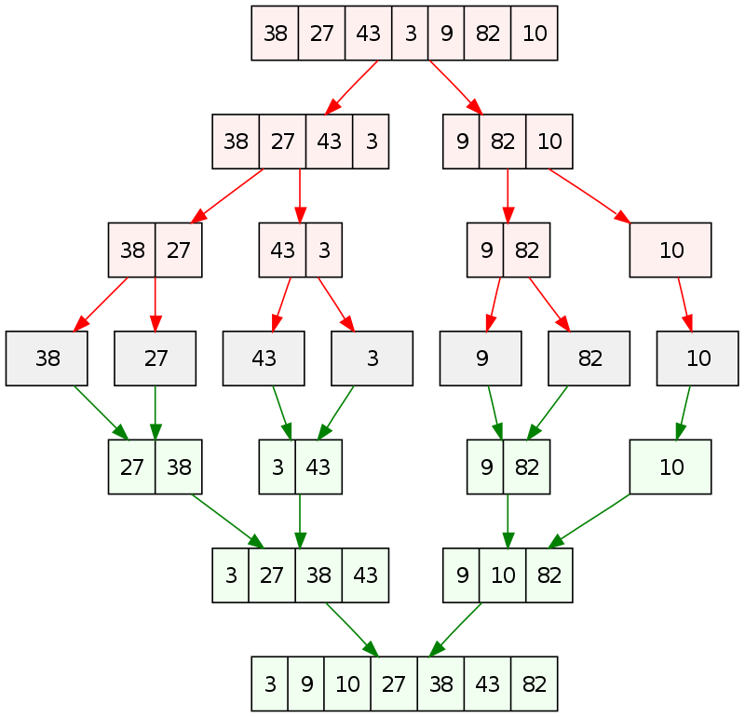
2. Các bài toán điển hình
Merge Sort

Slide 13
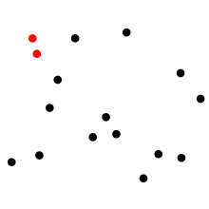
2. Các bài toán điển hình
Closest pair of points
Cho n điểm trên hệ trục tọa độ Oxy. Hãy tìm cặp điểm có khoảng cách ngắn nhất trong các điểm đã được cho.

Slide 14
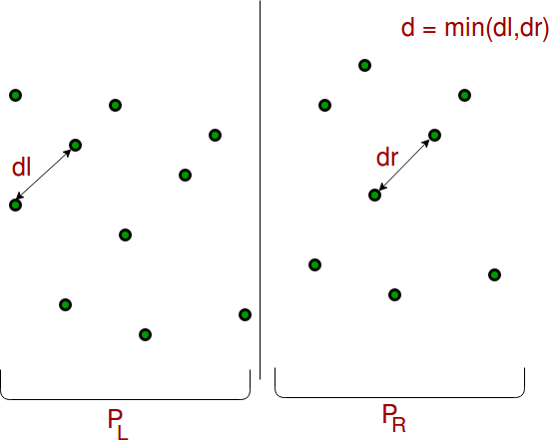
2. Các bài toán điển hình
Closest pair of points
Đặt mid là vị trí mà tọa độ giữa của dãy điểm đã được sắp xếp theo trục x
Chia dãy được cho thành 2 phần, phần bên trái từ [0 tới n/2], phần bên phải là [n/2+1, n]

Slide 15
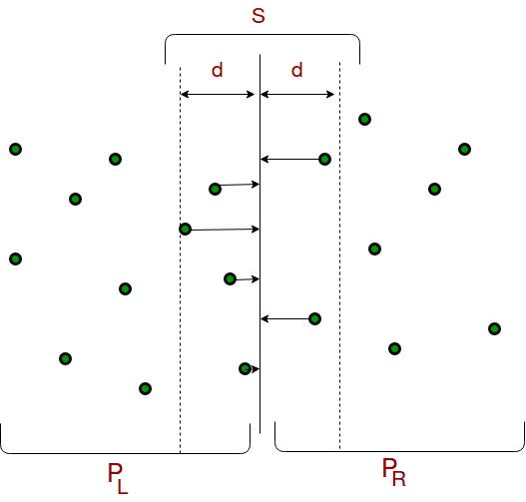
2. Các bài toán điển hình
Closest pair of points
Đặt đường thẳng mid là P[n/2] và tìm tất cả các điểm có khoảng cách của x và mid.x ngắn hơn d. Lưu tất cả các điểm đó vào strip
Tìm cặp điểm có khoảng cách ngắn nhất trong dãy strip.

Slide 16
2. Các bài toán điển hình
Karatsuba’s algorithm
Cho 2 số nguyên a và b. Trong đó a có n chữ số và b có m chữ số.
Tính độ phức tạp của khi tính tích a và b.

Slide 17
2. Các bài toán điển hình
Karatsuba’s algorithm
Công thức nhân hai số lớn X và Y sử dụng ba phép nhân các số nhỏ hơn.
Cho x và y là hai số n bit trong hệ số B và m < n, ta có

Slide 18
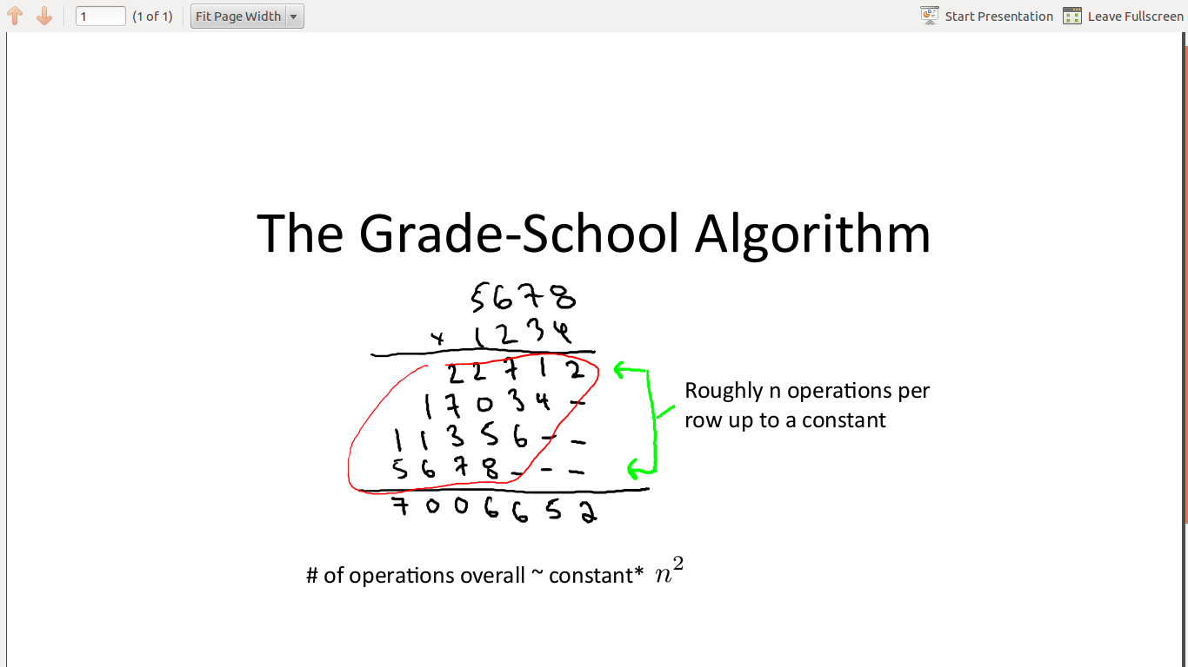
2. Các bài toán điển hình
Karatsuba’s algorithm

Slide 19

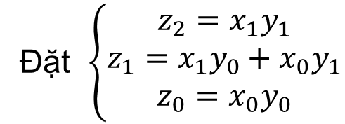
2. Các bài toán điển hình
Karatsuba’s algorithm
$$=x_{1}y_{1}B^{2m}+x_{1}y_{0}B^{m}+ x_{0}y_{1}B^{m}+x_{0}y_{0}$$
$$=x_{1}y_{1}B^{2m}+{(x}_{1}y_{0}+x_{0}y_{1})B^{m}+x_{0}y_{0}$$
Ta thấy
Đặt $\left\{\begin{aligned}z_{2}=x_{1}y_{1} \\ z_{1}=x_{1}y_{0}+x_{0}y_{1} \\ z_{0}=x_{0}y_{0}\end{aligned}\right.$
$={z_{2}B}^{2m}+z_{1}B^{m}+$ $z_{0}$
Số phép nhân giảm từ 4 còn 3

Slide 20
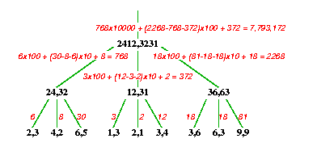
2. Các bài toán điển hình
Karatsuba’s algorithm
Độ phức tạp: O($n^{\log_{2}{3}})$

Slide 21
3. Ưu và nhược điểm của phương pháp
Ưu điểm
Có thể giải quyết những vấn đề khó.
Thuận tiện khi thực thi trên các hệ thống song song.
Tận dụng bộ nhớ đệm để tính toán.

Slide 22
3. Ưu và nhược điểm của phương pháp
Nhược điểm
Cài đặt đệ quy khiến chương trình thực thi chậm và dễ xảy ra lỗi.
Có thể cần thêm bộ nhớ để lưu trữ tạm các phần chia nhỏ.
Khó khăn trong việc lựa chọn điều kiện dừng.
Các vấn đề con có thể trùng lặp.

Slide 23
4. Khi nào dùng chia và trị?
Chia thành một số bài toán con là các trường hợp nhỏ hơn của cùng một bài toán.
Mỗi bài toán con có thể được giải một cách đệ quy, về cơ bản có nghĩa là mỗi trường hợp của bài toán con có bản chất giống hệt nhau.
Các giải pháp của mỗi bài toán con có thể được kết hợp để giải quyết vấn đề trong tầm tay.

Slide 24
4. Bài tập
Gọi F(n) là số thứ n trong dãy số Fibonacci với:
F(1) = 1
F(2) = 1
F(n) = F(n - 1) + F(n - 2)
Hãy tính F(n) mod 10^9 + 7, biết 1 <= n <= 10^18.

Slide 25
5. Tài liệu tham khảo
Cormen, Thomas H., et al. Introduction to algorithms. MIT press, 2009.
Divide-and-conquer algorithms. Chapter 2. EECS-Berkeley. PDF
Divide-and-conquer algorithm. Wikipedia
Divide and Conquer Algorithm Meaning: Explained with Examples GeeksForGeeks
Closest Pair of Points using Divide and Conquer algorithm GeeksForGeeks
Karatsuba algorithm Wikipedia

Slide 26

THANKS FOR LISTENING

